Slide 1
수도권 자전거 정보 알림e
2020 스크립트 언어 최종 발표
게임공학과 2014180022 박하은
게임공학과 2015182016 손채영

Slide 2
목차
01 | 프로그램 소개
02 | 구현 기능 및 내용
03 | 구현 예시
04 | 개발 일정
05 | GitHub
06 | 시연

Slide 3
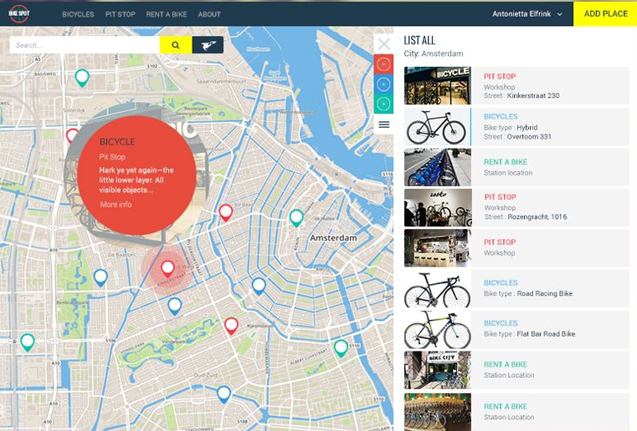
프로그램 소개
수도권 자전거 정보 알림e
수도권에서 자전거를 보다 ‘편리하고 안전하게 타고 싶은 사람들을 위한 상세 정보 제공
자전거 보관소, 자전거 사고 다발지, 공공 자전거 대여 정보 검색 프로그램 제작
원하는 시 인근의 자전거 관련 정보 검색
이미지 출처 (https://www.pinterest.co.kr/pin/317855686180984696)

Slide 4







구현 기능
검색
지도 연동
텔레그램
배포
특정 검색 기준에 따라
다양한 자전거 정보 검색
검색한 주소에 따라
화면에 지도를 출력
텔레그램 챗 봇, BeautifulSoup를
이용한 데이터 검색
Distutils를 이용한
배포판 제작
그래프
Gmail
C++ 연동
수도권 내 지역 별
자전거 사고 비율을
차트로 표현
공공 자전거 대여 정보를
이메일로 송신
C++로 만들어진
외부 확장 모듈 사용

Slide 5


구현 내용
API 연동 – 경기도 데이터 포털의 ‘자전거 보관소 조회 API’를 활용하여 보관소 이름, 도로명 주소, 지번 주소, 전화번호, 위도, 경도 등을 얻어 올 수 있다. – ‘Google Map API’를 활용하여 위에서 얻어온 위도, 경도를 기반으로 Map을 띄운다.
API 기반 기능 구현
– 시/군/구 기반으로 검색 후 2차적으로 동을 입력하여 보관소들을 나열 할 수 있다. – 나열된 보관소들을 클릭 시, Google Map API와 연동해 Google Map을 띄운다.

Slide 6
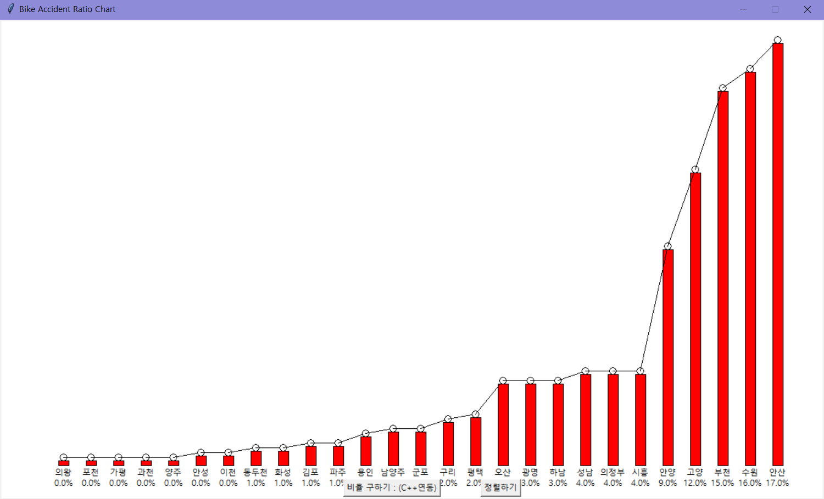
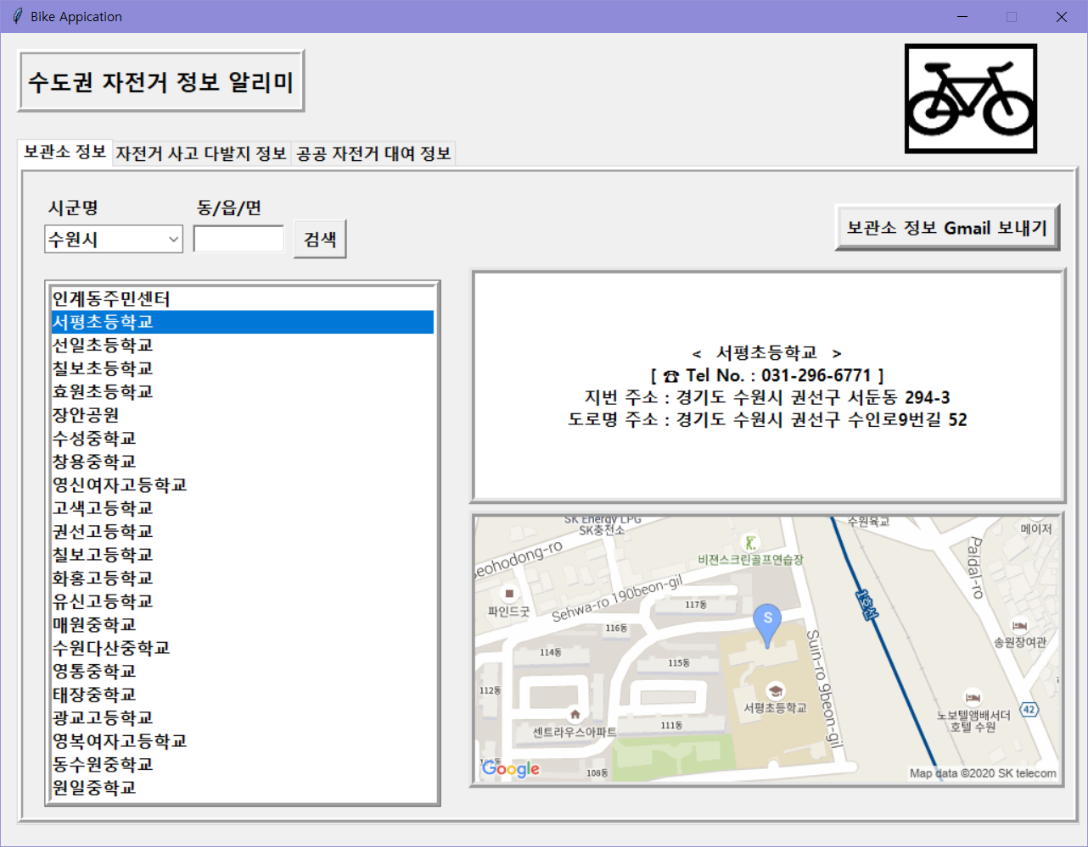
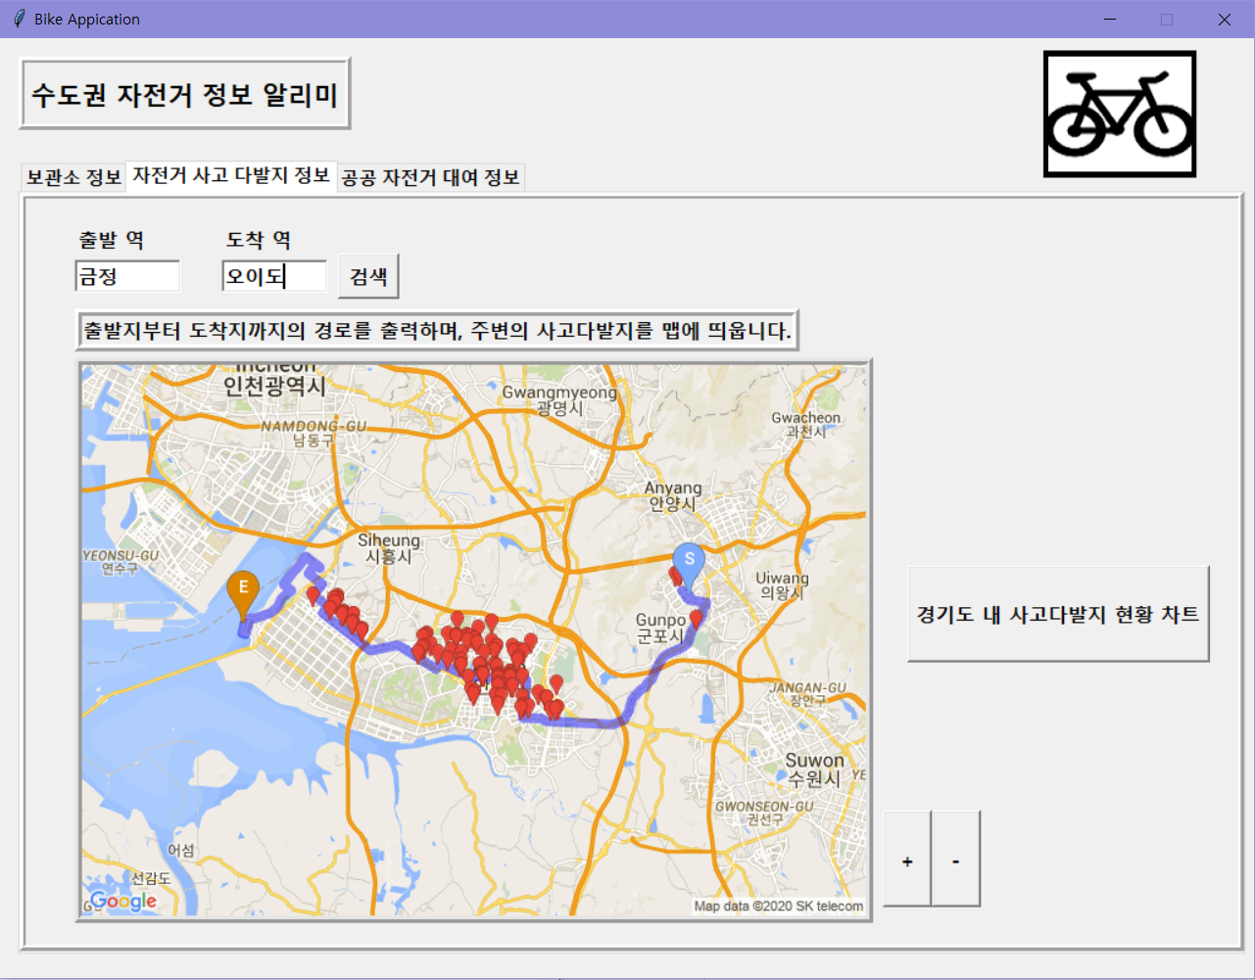
구현 예시
줌인/줌아웃

Slide 7
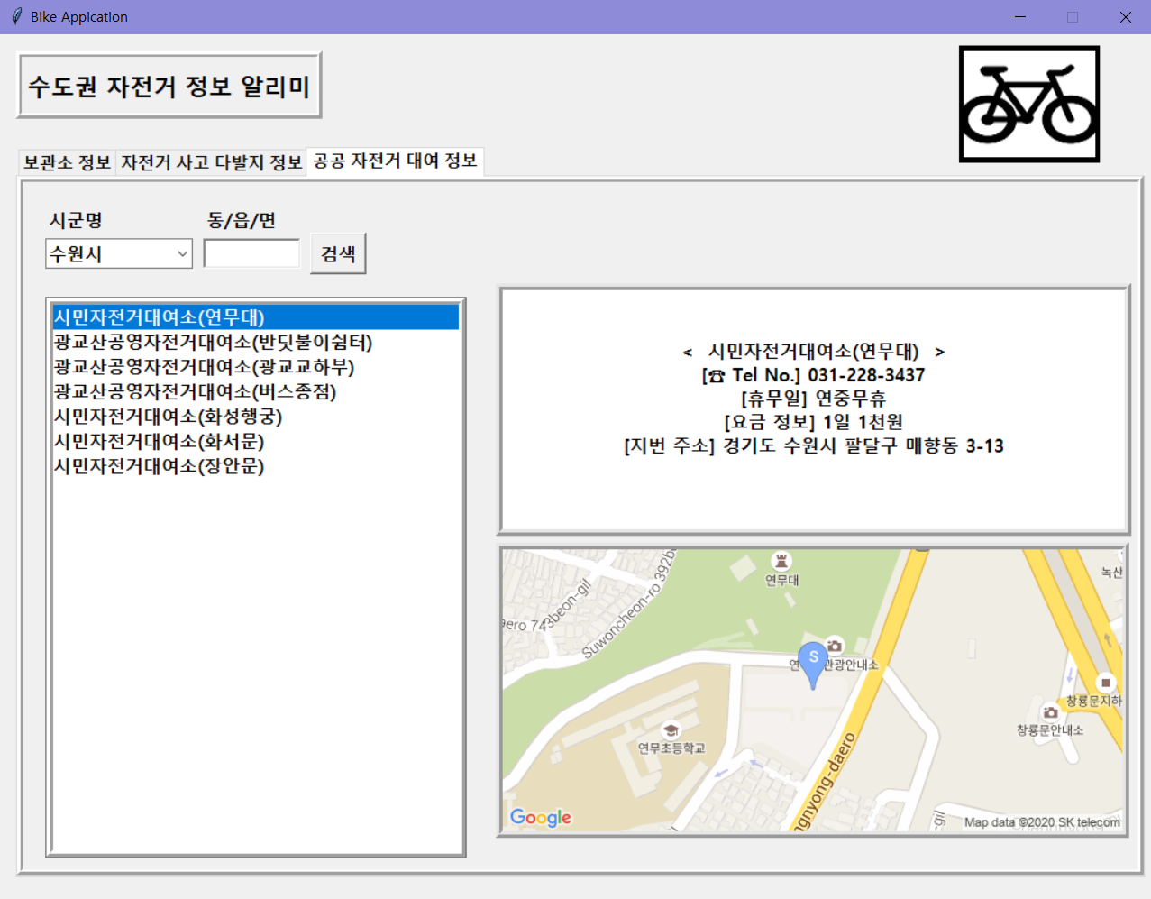
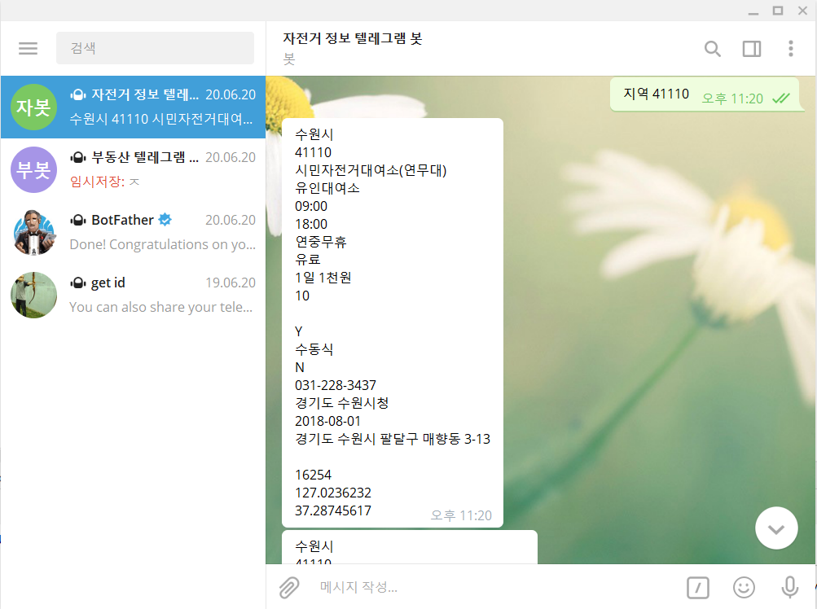
구현 예시

Slide 8
개발 일정
주차 | 계획 | 세부 계획 | 진행도
1주차 (5/21 – 5/27) | 애플리케이션 기획 및 발표 | 주제 결정, Open API 조사, 기획 발표 | 100%
2주차 (5/28 – 6/3) | 프레임워크 구성 및 애플리케이션 제작 | tkinter 배치 기능 구현 - 지역 기반 자전거 보관소 정보 1 | 100%
3주차 (6/4 – 6/10) | 애플리케이션 기능 제작 및 발표 | 기능 구현 - 지역 기반 자전거 보관소 정보 2 중간 시연 발표 | 100%
4주차 (6/11 – 6/17) | 애플리케이션 기능 제작 | 기능 구현 - 도로 정보 및 사고 다발 | 100%
5주차 (6/18 – 6/23) | 애플리케이션 기능 제작 및 발표 | 기능 구현 – 공공 자전거 대여 최종 구현 발표 | 100%

Slide 9
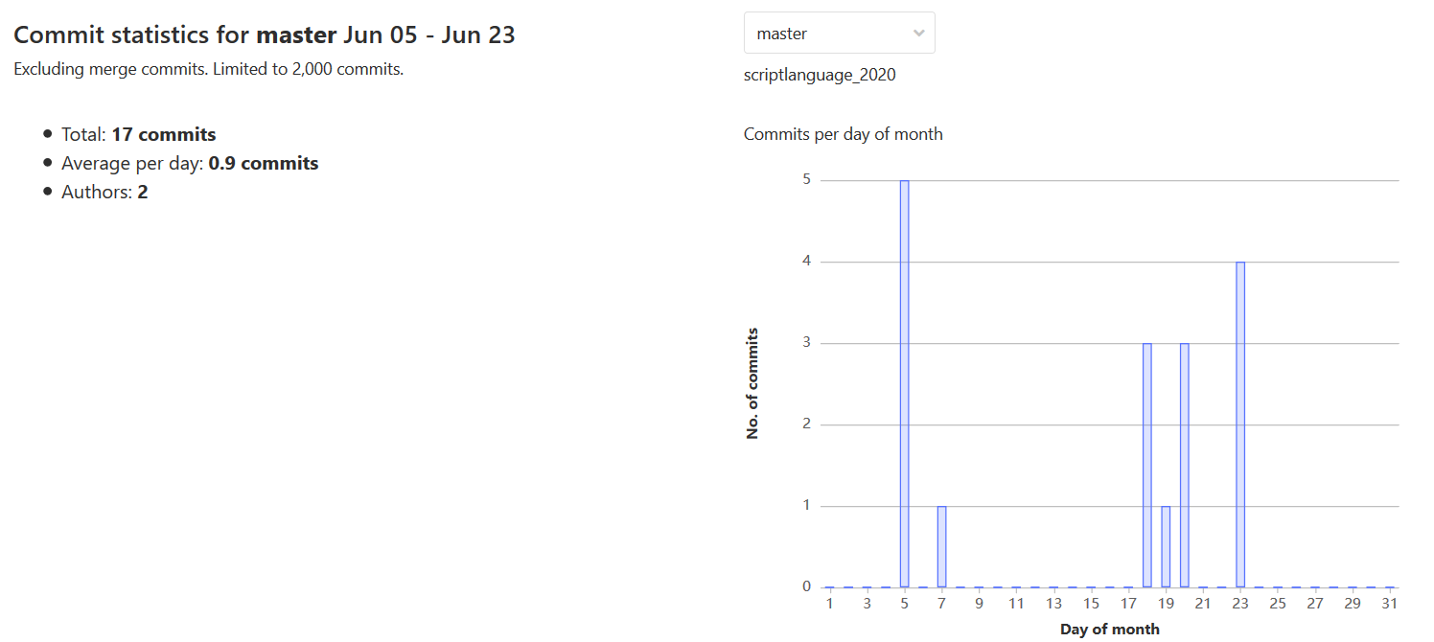
GitHub

Slide 10
시연으로 넘어가겠습니다.
감사합니다 ☺

